Slide 1
Μ.Ε.Κ. Ι
Κεφάλαιο 1
Ιστορική αναδρομή - εισαγωγή
ΣΑΛΗΣ ΑΝΑΣΤΑΣΙΟΣ
MSc in Management and Information Systems
Μηχανολόγος
Εκπαιδευτικός 1^{ου} ΕΠΑ.Λ. Δράμας

Slide 2

Ιστορική αναδρομή - Εισαγωγή
Διδακτικοί στόχοι
Να κεντρίσει το ενδιαφέρον των μαθητών για την τεχνολογική εξέλιξη - πορεία των κινητήρων, αλλά και για τη σχέση - επίδραση του αυτοκινήτου στη ζωή του ανθρώπου.
Να συνειδητοποιήσουν οι μαθητές την αναγκαιότητα της κατοχής θεωρητικών γνώσεων, ώστε να κατανοούν τη λειτουργία των Μ.Ε.Κ. και των διαφόρων μηχανισμών τους.

Slide 3

Ιστορική αναδρομή - Εισαγωγή
Πώς γίνονταν οι μετακινήσεις και τα ταξίδια πριν από την εμφάνιση του αυτοκινήτου ?

Slide 4
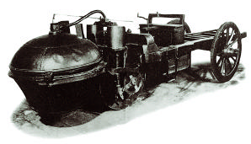
Ιστορική αναδρομή - Εισαγωγή
Νicholas Cugnot
Το πρώτο όχημα που κινήθηκε με δική του ισχύ ήταν το ατμοκίνητο όχημα του Γάλλου αξιωματικού του μηχανικού Νικολά Κινιό (Nicholas Cugnot), το 1769

Slide 5
Ιστορική αναδρομή - Εισαγωγή
Ο Ζαν-Ζοζέφ-Ετιέν Λε-νουάρ (J. J. Et. Lenoir) το 1860
κατασκεύασε την πρώτη ΜΕΚ
πολύ χαμηλής απόδοσης
( χωρίς συμπίεση πριν την ανάφλεξη )
Η μηχανή αυτή χρησιμοποιούσε ως καύσιμο ένα μίγμα από κάρβουνο, φωταέριο και αέρα. Το 1860, ο Λενουάρ τοποθέτησε μια τέτοια μηχανή σε ένα μικρό όχημα και έτσι δημιούργησε μια "άμαξα χωρίς άλογα". Υπήρχαν ήδη τέτοιες άμαξες που κινούνταν με ατμό, αλλά το όχημα του Λενουάρ ήταν πιο μικρό και είχε καλύτερη οδική συμπεριφορά.

Slide 6
Ιστορική αναδρομή - Εισαγωγή
Siegfried Marcus
Ο Αυστριακός Ζίγκφριντ Μάρκους έκανε πειράματα με μηχανές που χρησιμοποιούσαν ως καύσιμο τη βενζίνη.
Ο Μάρκους τοποθέτησε μια τέτοια μηχανή πάνω σε μια χειράμαξα το 1864 και η κατασκευή αυτή θα πρέπει να θεωρηθεί ως το πρώτο βενζινοκίνητο αυτοκίνητο.

Slide 7
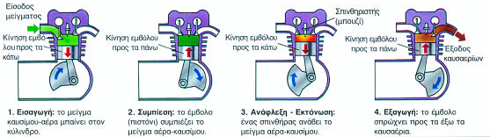
Ιστορική αναδρομή - Εισαγωγή
Nikolaus August Otto
Ο Γερμανός μηχανικός Νικολάους Ά-ουγκουστ 'Οττο κατασκεύασε την πρώτη 4-χρονη αποδοτική ΜΕΚ ( με συμπίεση ) το 1876.
Κατασκεύασε μια τροποποιημένη μορφή του κινητήρα, στην οποία το έμβολο πραγματοποιούσε τέσσερις κινήσεις σε μία πλήρη περιστροφή..

Slide 8
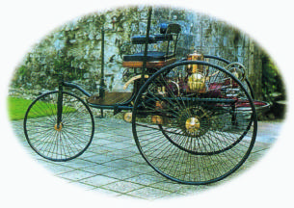
Ιστορική αναδρομή - Εισαγωγή
Carl Friedrich Benz
Το 1885, ο Γερμανός μηχανολόγος-μηχανικός Καρλ Φρήντριχ Μπεντς κατασκεύασε, τον πρώτο πραγματικά αποδοτικό βενζινοκινητήρα εσωτερικής καύσης, τον οποίο τοποθέτησε σε ένα όχημα δικής του κατασκευής.

Slide 9
Ιστορική αναδρομή - Εισαγωγή
Ο Ντάνλοπ το 1888, παρουσίασε τα φουσκωτά λάστιχα, τα πρωτοφόρεσε ο Μισελέν σε αγώνα το 1895
Ο Λάντσεστερ το 1902, πατεντάρισε τα δισκόφρενα, αλλά τοποθετήθηκαν μετά από 50 χρόνια
Η Mercedes το 1903, πρωτοπαρουσίασε τα ταμπουρόφρενα

Slide 10
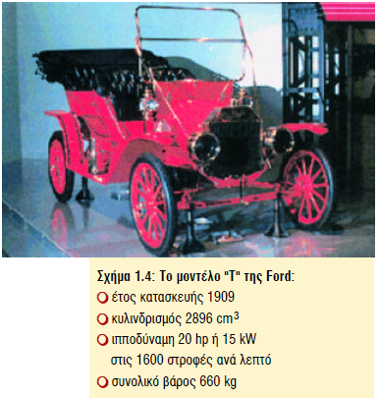
Ιστορική αναδρομή - Εισαγωγή
Ο Henry Ford το 1908, εισήγαγε την σειρά παραγωγής στην κατασκευή αυτ/των
Ο Henry Ford το 1909, κατασκεύασε το πρώτο μοντέλο μαζικής παραγωγής, το μοντέλο «Τ» της Ford

Slide 11
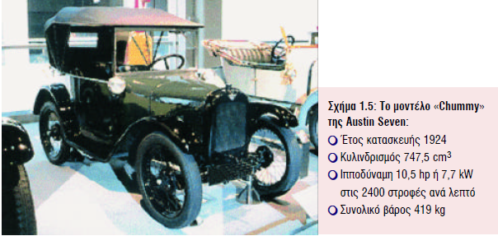
Ιστορική αναδρομή - Εισαγωγή

Slide 12
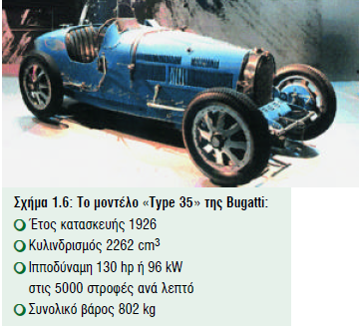
Ιστορική αναδρομή - Εισαγωγή

Slide 13
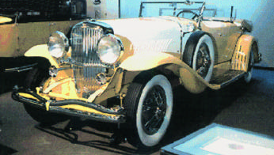
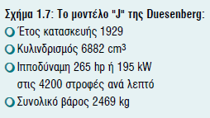
Ιστορική αναδρομή - Εισαγωγή

Slide 14
Ιστορική αναδρομή - Εισαγωγή
Η Cadillac το 1911, τοποθέτησε για πρώτη φορά ηλεκτρικά φανάρια
Ο Ch. F. Kettering το 1911, είναι ο εφευρέτης της μίζας ( μέχρι τότε η εκκίνηση γίνονταν με μανιβέλα )
Η Cadillac το 1912, πρωτοχρησιμοποίησε την μίζα.
Η Michelin το 1948, εμφάνισε στην αγορά τα ακτινωτά λάστιχα Radial

Slide 15
Ιστορική αναδρομή - Εισαγωγή
Πόσα πιάνει ;
Πόσα άλογα βγάζει ;
Tι ρεπρίζ έχει ;
Χτυπάει πειράκια ;
Καίει λάδια ;
Πόσο τραβάει ;
Πόσο καίει ;
Τi κρατήματα έχει;

Slide 16
Ιστορική αναδρομή - Εισαγωγή
Πόσα πιάνει :
η τελική ταχύτητα σε χιλιόμετρα ανά ώρα Km/h
Πόσα άλογα βγάζει :
ποια είναι η ισχύς του σε άλογα PS
Στα πόσα πιάνει τα 100
Km/h ( ή τι ρεπρίζ έχει ) :
στα πόσα δευτερόλεπτα sec από στάση ή εν κινήσει με τη δεύτερη ταχύτητα γνωστή ως ρεπρίζ
Πόσο τραβάει :
η τελική ταχύτητα σε χιλιόμετρα ανά ώρα Km/h
Πόσο καίει :
τι κατανάλωση έχει

Slide 17
Ιστορική αναδρομή - Εισαγωγή
Χτυπάει πειράκια :
κάνει αυταναφλέξεις ή προάφλεξη
Καίει λάδια :
από διαρροές λαδιού λίπανσης στον χώρο καύσης
Τι κρατήματα
έχει :
Τα κρατήματα εκφράζουν την πρόσφυση των ελαστικών αλλά και τον ρόλο του σχεδιασμού της ανάρτησης
Πρόσφυση :
είναι η τριβή των ελαστικών στο οδόστρωμα
Φυγόκεντρη :
είναι η δύναμη που αναπτύσσεται σε κυκλική τροχιά

Slide 18
Ιστορική αναδρομή - Εισαγωγή
Αδράνεια :
είναι η τάση των σωμάτων να διατηρήσουν την κινητική τους κατάσταση
Ισχύς :
είναι η ιπποδύναμη ή τα άλογα του κινητήρα
Ροπή :
είναι το πόσο τραβάει ο κινητήρας
είναι ο ρυθμός αύξησης της ταχύτητας από στάση ή εν κινήσει με τη δεύτερη ταχύτητα γνωστή ως ρεπρίζ
Επιτάχυνση :
Επιβράδυνση :
είναι ο ρυθμός μείωσης της ταχύτητας

Slide 19
Ιστορική αναδρομή - Εισαγωγή
Ρελαντί :
είναι οι χαμηλότερες στροφές λειτουργίας των ΜΕΚ
Τελική ή φουλ :
είναι η μέγιστη ταχύτητα που αναπτύσσει το όχημα
MEK :
είναι η μηχανή εσωτερικής καύσεως
Οι ΜΕΚ διαδέχθηκαν τις ατμομηχανές, που ήταν μηχανές εξωτερικής καύσεως
Ο ΟΤΤΟ είναι ο εφευρέτης της βενζινομηχανής
Ο DIESEL είναι ο εφευρέτης της πετρελαιομηχανής

Slide 20
Ιστορική αναδρομή - Εισαγωγή
Τ Ε Λ Ο Σ

